Slide 1
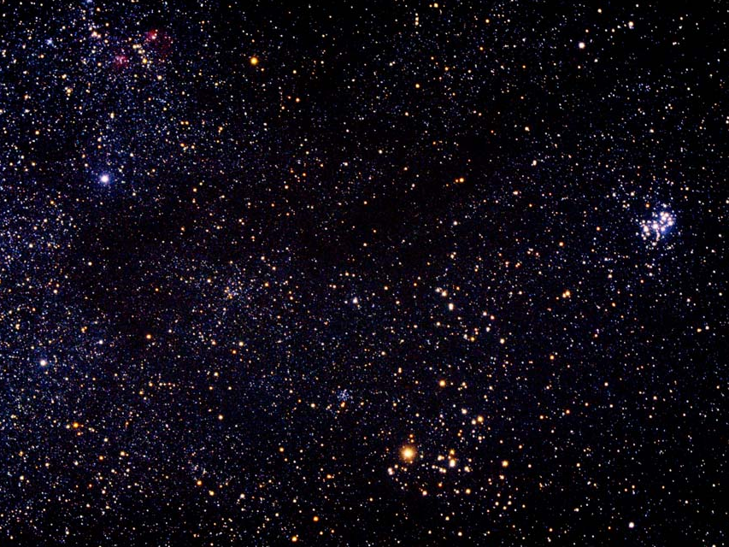
Taurus
O Touro Celeste
João Paulo M. Cruvinel da Costa – Centro de Divulgação da Astronomia - USP

Slide 2
http://www.youtube.com/watch?v=ik013dMQ5ck

Slide 3
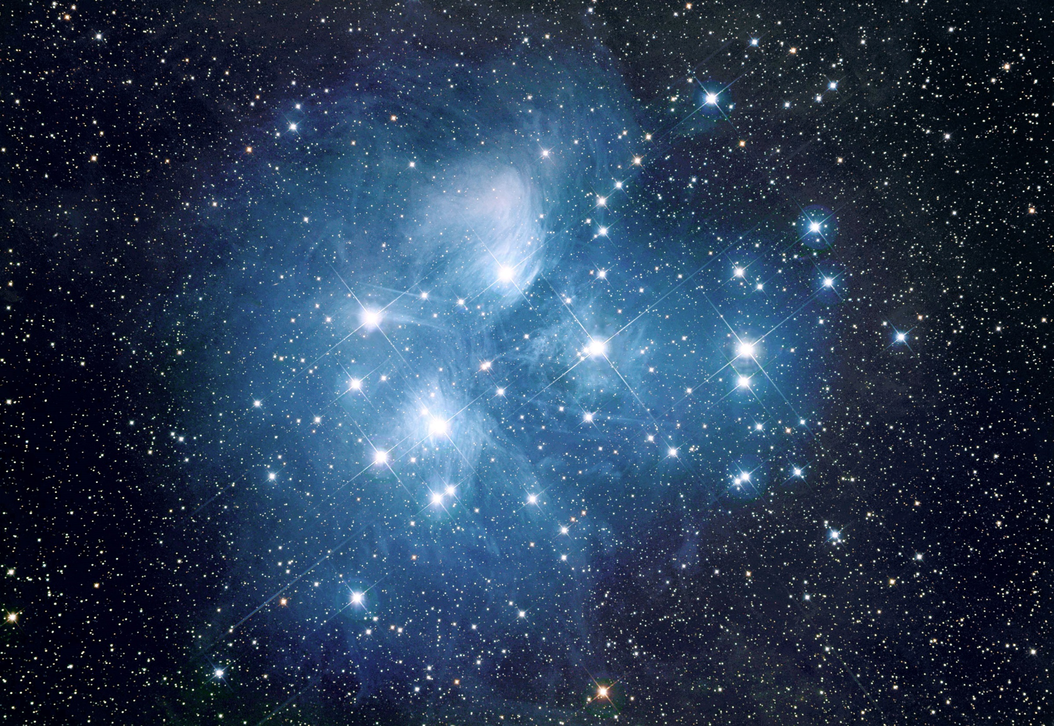

Slide 4
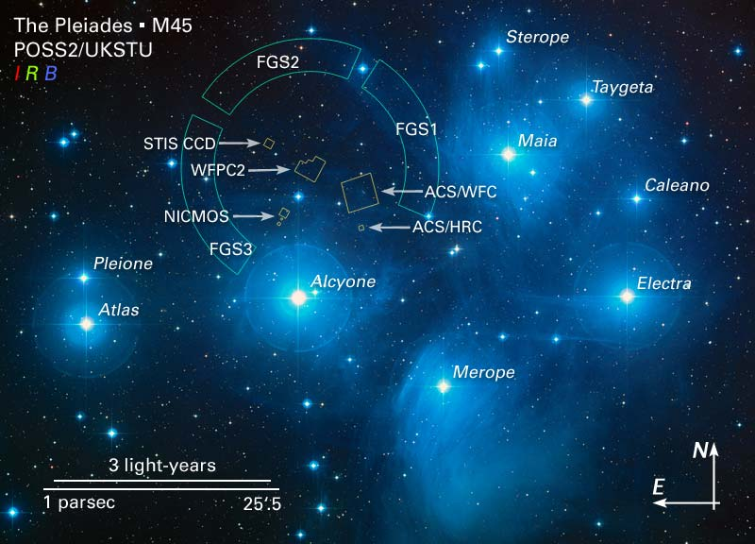

Slide 5
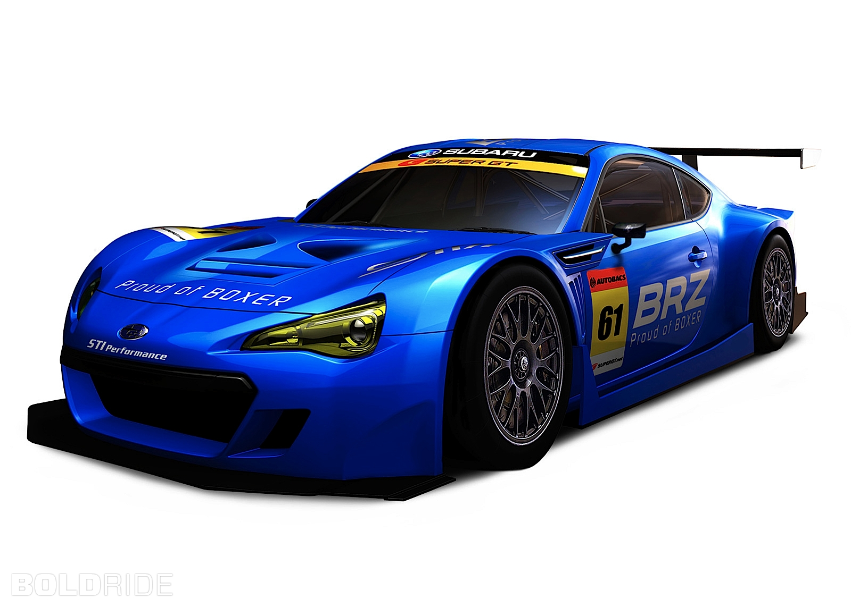

Slide 7
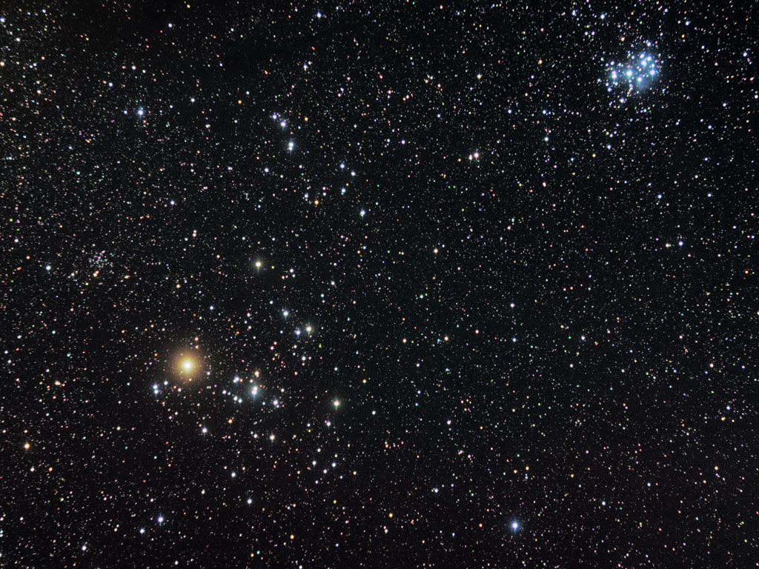

Slide 8
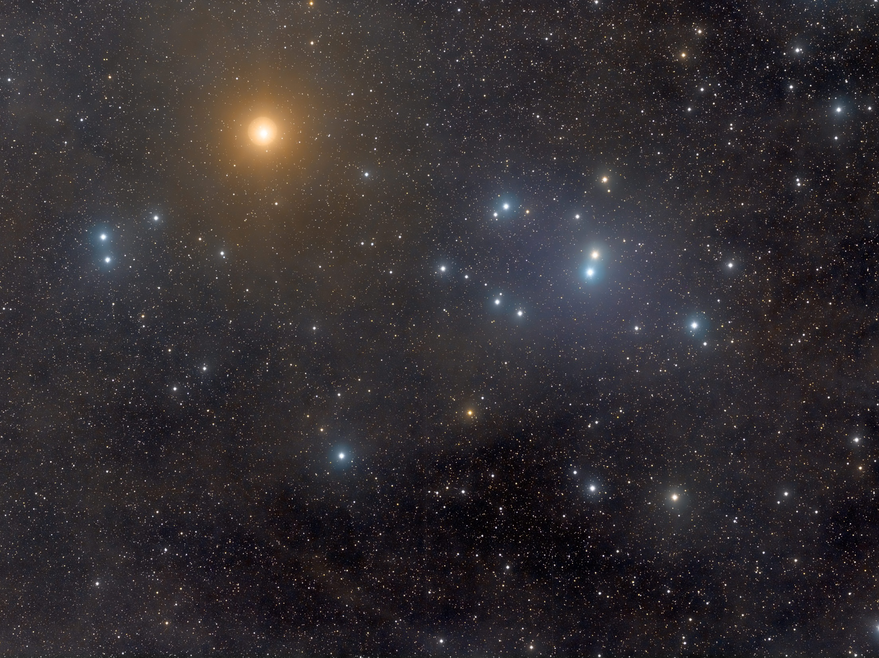
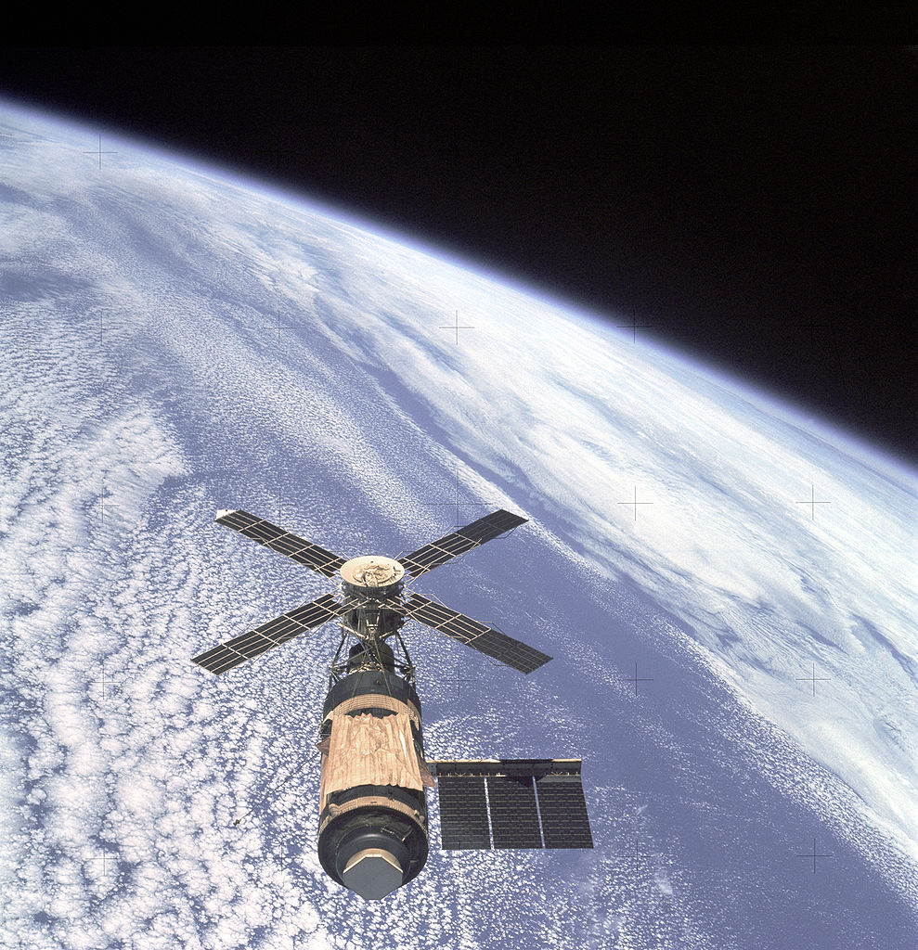
SKYLAB
(Laboratório Celeste)
Lançado em 1973
Funcionou até 1976

Slide 9
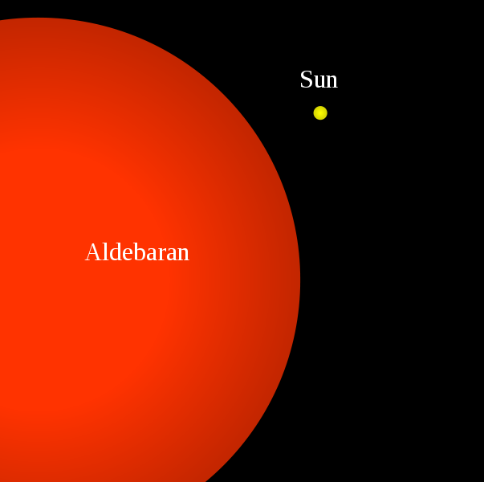

Slide 10
Vídeo Supernova

Slide 11
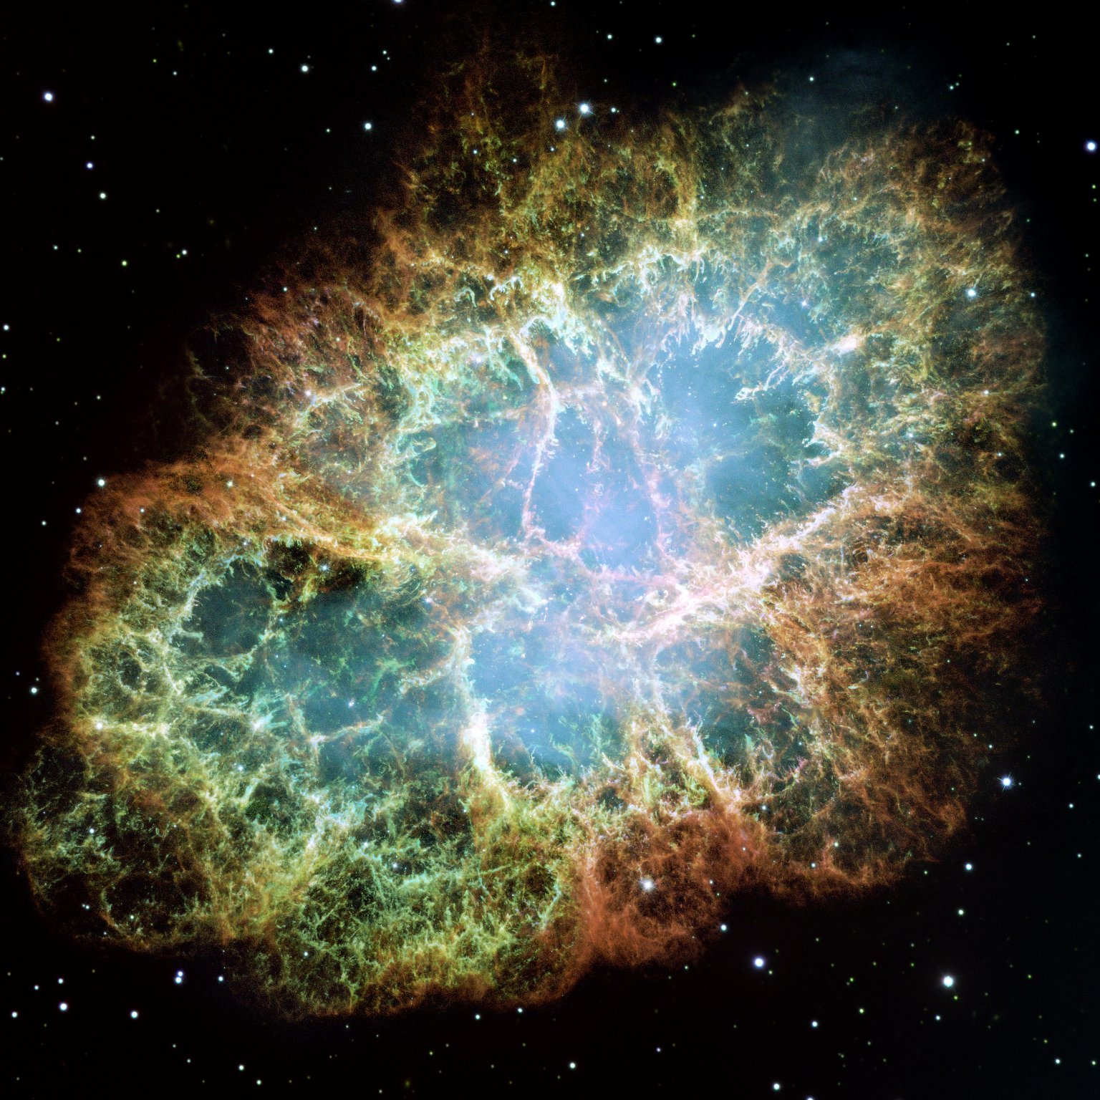
Notes:
NASA/ESA/JPL/Arizona State Univ.
http://www.nasaimages.org/luna/servlet/detail/nasaNAS~4~4~17233~121050:Most-Detailed-Image-of-the-Crab-Neb?

Slide 12
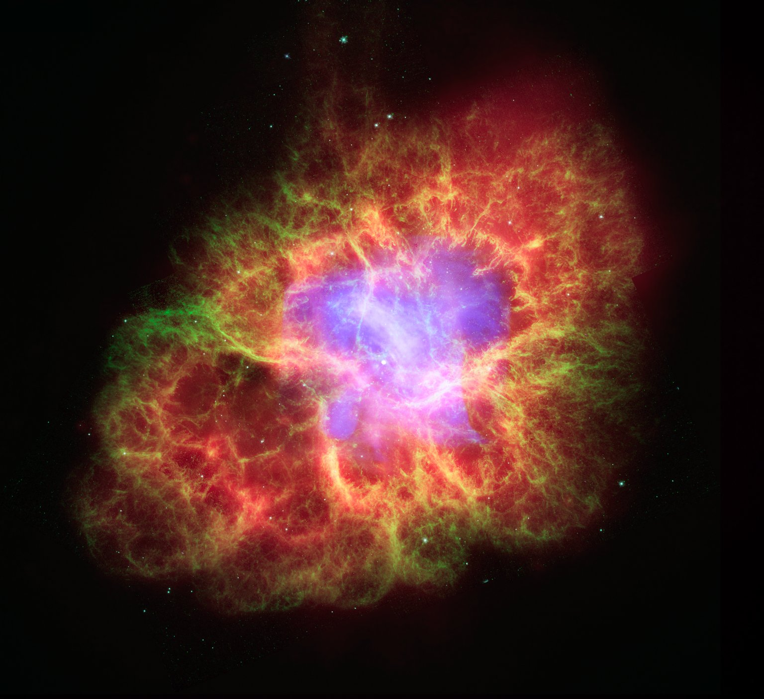
Notes:
NASA/JPL-Caltech/R.G ehrz (Univ. Minn.)
http://www.nasaimages.org/luna/servlet/detail/nasaNAS~12~12~64141~168525:The-Spirit-of-Halloween-Lives-On-as

Slide 13
?

Slide 14
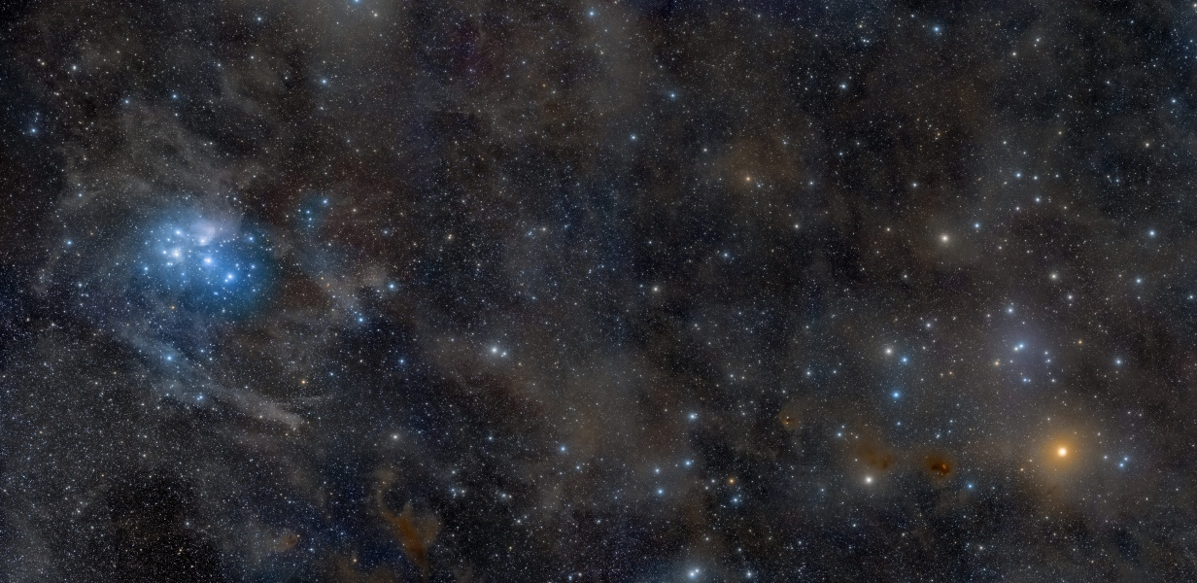
www.cdcc.usp.br/cda
joao.monteiro.costa@usp.br

